Slide 1


Многообразие живых организмов «Животные»

Slide 2

1 ТРОЙКА ИГРОКОВ

Slide 3
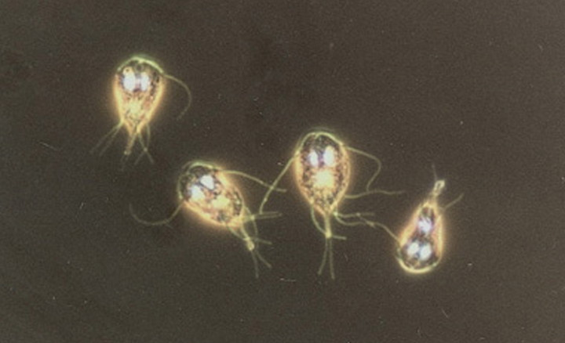

Slide 4
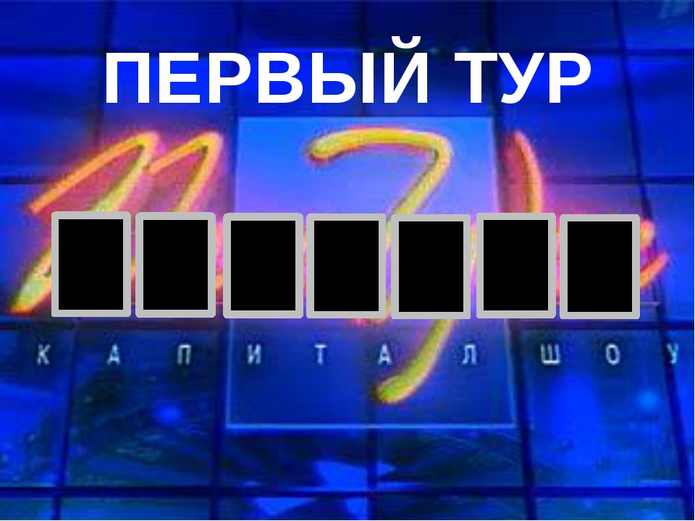

Slide 5
2 ТРОЙКА ИГРОКОВ

Slide 6
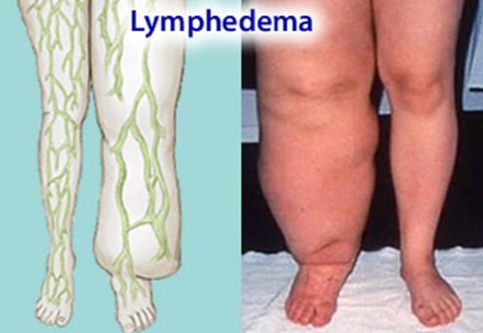

Slide 7
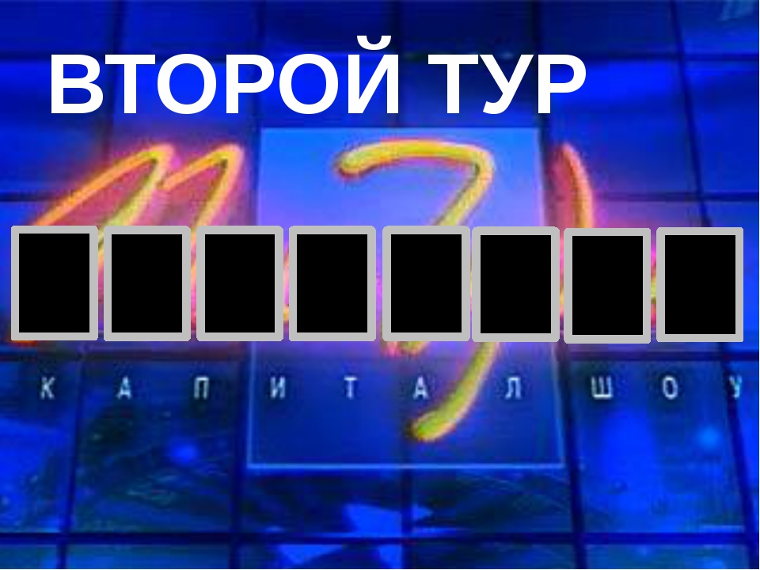

Slide 8
3 ЧЕТВЕРКА ИГРОКОВ

Slide 9
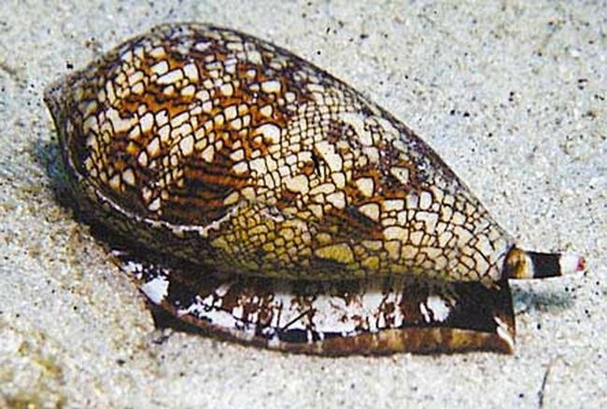

Slide 10
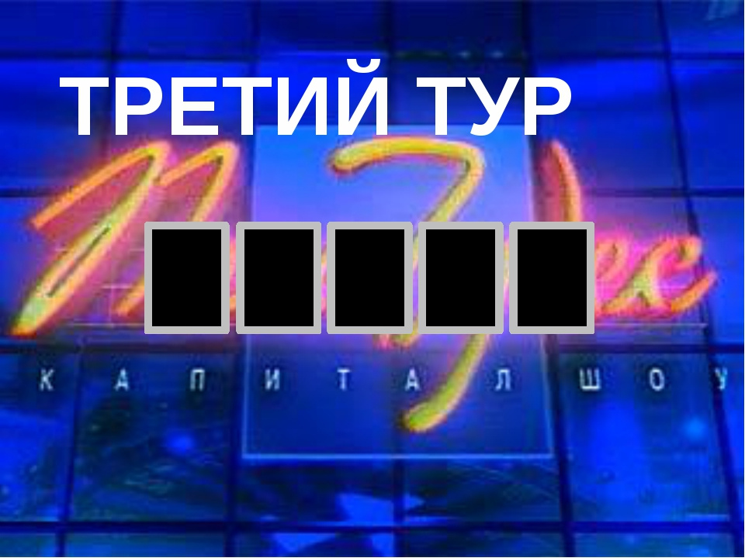

Slide 11
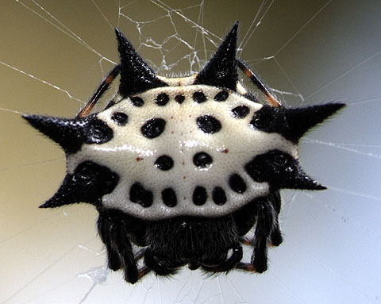
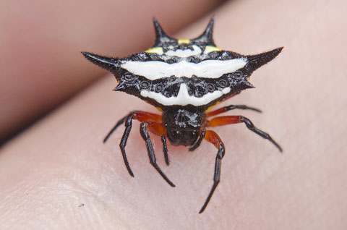

Slide 12
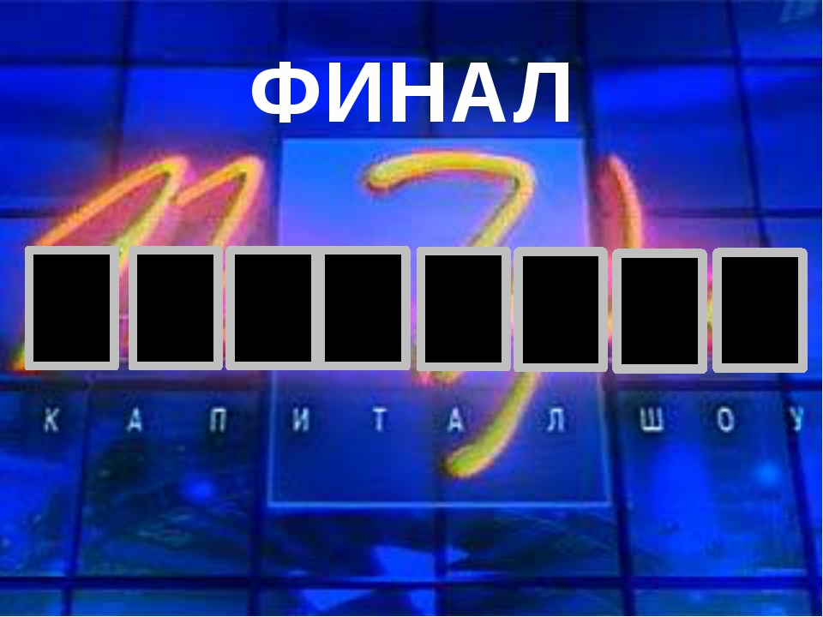

Slide 13
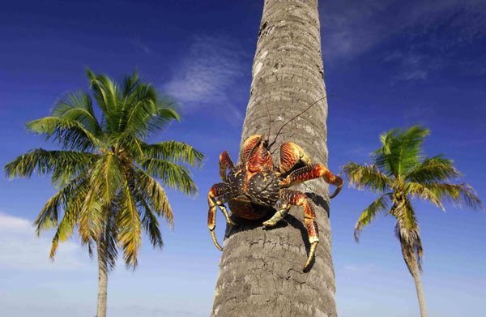

Slide 14


Slide 15


